Slide 1
Índice de contenidos
¿Qué es el procesamiento del lenguaje natural?
Entendiento el PLN
Diferencia entre PLN basado en reglas y PLN estadístico
El problema de la ambigüedad léxica
Conocimiento necesario para el PLN
Librerías disponibles para PLN
Técnicas para la limpieza de textos
Técnicas para la normalización de los datos
Terminologías usada en PLN
Incrustaciones de palabras o Word Embeddings
Top Modeling y Latent Dirichlet Allocation (LDA)

Slide 2
1. ¿Qué es el procesamiento del lenguaje natural?
●
PLN es un subcampo de la Inteligencia Artificial que se ocupa de las interacciones entre los ordenadores y los lenguajes humanos (naturales).
Se usa PNL para crear sistemas de IA que permitan:
●
●
●
●
●
●
●
●
Reconocimiento del habla, Resumir documentos, Traducción automática, Detección de Spam,
Reconocimiento de Entidades Nombradas, Respuesta a preguntas,
Autocompletar, Escritura predictiva, etc.
Hoy en día, la mayoría de nuestros smartphones cuentan con un sistema de reconocimiento de voz. Estos smartphones utilizan PNL para entender el lenguaje natural y dar la respuesta. Además, la mayoría de la gente utiliza ordenadores portátiles cuyo sistema operativo tiene incorporado el reconocimiento de voz.

Slide 3

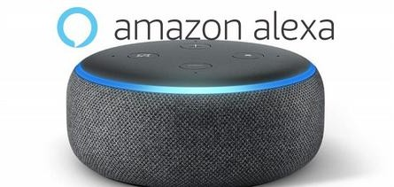

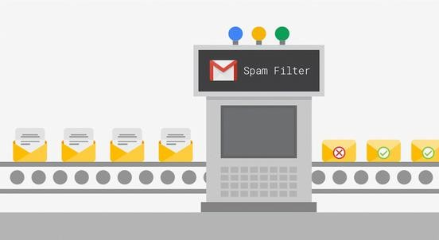
1. ¿Qué es el procesamiento del lenguaje natural?
●
Aplicaciones del PLN

Slide 4
2. Entendiento el PLN
●
Como humanos, no es una tarea muy difícil realizar el procesamiento del lenguaje natural (PNL), pero aun así, no somos perfectos. A menudo malinterpretamos una cosa por otra y a menudo interpretamos las mismas frases o palabras de manera diferente.
●
Por ejemplo, considera las siguientes frases y trata de entender su interpretación de muchas maneras diferentes:
●
Ejemplo
Frase: Vi a un estudiante en una colina con un prismático. La frase anterior tiene varias interpretaciones:
●
Hay un estudiante en la colina, y lo observé con mi prismático. Hay un estudiante en la colina, y tiene un prismático.
Estoy en una colina, y he visto a un estudiante con mi prismático. Estoy en una colina, y vi a un estudiante que tiene un prismático. Hay un estudiante en una colina, y le vi algo con mi prismático.
●
●
●
●

Slide 5
2. Entendiento el PLN
●
A partir de ejemplos como el anterior, podemos observar que el procesamiento del lenguaje no es "determinista":
El mismo lenguaje tiene las mismas interpretaciones, y algo adecuado para una persona puede no serlo para otra.

Slide 6
3. Diferencia entre PLN basado en reglas y PLN estadístico
●
El Procesamiento del Lenguaje Natural se divide en dos enfoques diferentes:
1. Procesamiento del lenguaje natural basado en reglas
Utiliza el razonamiento de sentido común para las tareas de procesamiento.
Por ejemplo,
La temperatura de congelación puede provocar la muerte, o El café caliente puede quemar la piel de las personas, Algunas otras tareas de razonamiento de sentido común, etc.
➔
Sin embargo, este proceso puede llevar más tiempo y requiere un esfuerzo manual.
2. Procesamiento estadístico del lenguaje natural
Este tipo de PLN utiliza grandes cantidades de datos y pretende extraer conclusiones de ellos. Para entrenar los modelos de PLN, utiliza algoritmos de aprendizaje automático. Una vez completado el
proceso de entrenamiento en grandes cantidades de datos, el modelo entrenado tendrá resultados positivos con la deducción.

Slide 7
4. Pros y Cons de ambos métodos
PLN Basado en reglas | PLN Estadístico
Flexible | Fácilmente escalable
Fácil de depurar | Aprende por sí mismo
No requiere mucho entrenamiento | Rápido desarrollo
Comprensión del lenguaje | Gran cobertura
Alta precisión
Requiere desarrolladores experimentados | Requiere grandes cantidades de datos
El análisis es lento | Complicado de depurar
Cobertura moderada | No entiende el contexto

Slide 8
4. El problema de la ambigüedad léxica
●
Entendemos por ambigüedad, la capacidad de ser entendido de más de una manera.
●
5 tipos de ambigüedad:
Ambigüedad léxica
La ambigüedad léxica es la que implica la ambigüedad de una sola palabra que puede tener varios significados.
Se encontraron en el banco de la avenida (en banco como entidad o para sentarse)
Ambigüedad sintáctica
La ambigüedad sintáctica se produce cuando una frase se analiza de diferentes maneras.
El hombre vio a la chica con los prismáticos (la chica tenía unos prismáticos o la vió con ellos)

Slide 9
4. El problema de la ambigüedad léxica
Ambigüedad semántica
Este tipo de ambigüedad se produce cuando el significado de las propias palabras puede ser
malinterpretado. En palabras sencillas, la ambigüedad semántica se produce cuando una oración contiene una palabra o frase ambigua.
El autobús chocó contra el poste mientras estaba en movimiento (qué estaba en movimiento)
Ambigüedad anafórica
La ambigüedad anafórica se produce por el uso de entidades anafóricas en el discurso que sólo pueden resolverse con el contexto.
¿Dónde viste a Ana? — La vi en el cine (cómo interpretamos La)

Slide 10
4. El problema de la ambigüedad léxica
5. Ambigüedad pragmática
Este tipo de ambigüedades se producen cuando el contexto de una frase le da múltiples interpretaciones.
En palabras sencillas, podemos decir que estas ambigüedades surgen cuando el enunciado no es específico.
Golpeó el armario con el bastón y lo rompió (no sabemos si se rompió el bastón o el armario)

Slide 11
^{5. Conoci}i^{mi}i^{ento necesario para el}l ^{PLN}
●
Conocimiento fonético y fonológico
Los conocimientos fonéticos y fonológicos son esenciales para los sistemas basados en el habla, ya que se ocupan de cómo se relacionan las palabras con los sonidos que las realizan.
●
Conocimiento morfológico
Necesario para conocer los patrones de formación de las palabras (morfemas).
●
Conocimiento sintáctico
Necesario para conocer cómo las palabras pueden unirse para formar oraciones correctas.
●
Conocimiento semántico
Necesario para entender el significado de las palabras y oraciones.
●
Conocimiento pragmático
Necesario para conocer cómo se utilizan las oraciones en diferentes situaciones.

Slide 12
^{5. Conoci}i^{mi}i^{ento necesario para el}l ^{PLN}
●
Conocimiento del discurso
El discurso se refiere a las oraciones conectadas. Incluye el estudio de trozos de lenguaje que son más
grandes que una sola frase. Implica el entendimiento de los vínculos entre frases inmediatamente anteriores que afectan a la interpretación de la frase siguiente.
●
Conocimiento de las palabras
Esencial para mejorar la comprensión de la lengua.

Slide 13
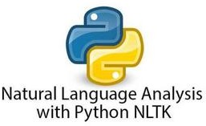
^{6. Librerías di}i^{sponibl}l^{es para PLN}
●
NLTK
Muy sencilla de usar, aunque no aconsejable para entornos de producción (sí para educación e investigación).
Funcionalidades:
•
•
•
•
•
•
•
•
•
•
•
Tokenización.
Etiquetado de partes del lenguaje (POS).
Reconocimiento de Entidades Nombradas (NER). Clasificación.
Análisis de sentimiento. Paquetes de chatbots.
Aplicaciones
Sistemas de recomendación. Análisis de sentimiento.
Construcción de chatbots.

Slide 14

^{6. Librerías di}i^{sponibl}l^{es para PLN}
●
spaCy
De código abierto, está diseñada para ser de naturaleza rápida y lista para la producción. Se centra en proporcionar software para el uso de producción.
Funcionalidades:
•
•
•
•
•
•
•
•
•
•
•
Tokenización.
Etiquetado de partes del lenguaje (POS).
Reconocimiento de entidades con nombre (NER). Clasificación.
Análisis de sentimientos. Análisis de dependencia.
Vectores de palabras. Aplicaciones
Autocompletar y autocorregir. Análisis de reseñas.
Resumir.

Slide 15

^{6. Librerías di}i^{sponibl}l^{es para PLN}
●
gensim
Gensim, un framework de PNL en Python, se utiliza generalmente en el modelado de temas y la
detección de similitudes. No es una biblioteca de PNL de propósito general, pero maneja muy bien las tareas que se le asignan.
Funcionalidades
Análisis semántico latente.
Factorización de matrices no negativas. TF-IDF.
Aplicaciones
Conversión de documentos en vectores. Búsqueda de similitudes textuales.
Resumen de textos.
Para más información, consulte la documentación oficial
•
•
•
•
•
•
•
•

Slide 16

^{6. Librerías di}i^{sponibl}l^{es para PLN}
●
TextBlob
TextBlob es una librería de Python diseñada principalmente para el procesamiento de datos textuales.
Funcionalidades
•
•
•
•
•
•
•
•
•
•
•
Etiquetado de parte del discurso. Extracción de frases sustantivas. Análisis de sentimiento.
Clasificación. Traducción de idiomas. Análisis sintáctico.
Integración de redes de palabras. Aplicaciones
Análisis de sentimientos.
Corrección ortográfica.
Traducción y detección de idiomas.

Slide 17

^{6. Librerías di}i^{sponibl}l^{es para PLN}
●
TextBlob
Stanza es una colección de herramientas para el análisis lingüístico de muchas lenguas. Empezando por
el texto en bruto hasta el análisis sintáctico y el reconocimiento de entidades, Stanza aporta modelos de PNL de última generación.
Funcionalidades
•
Red neuronal completa para el análisis de texto robusto, incluyendo tokenización,
expansión de tokens de múltiples palabras (MWT), lematización,
etiquetado de parte del habla (POS) y características morfológicas, análisis sintáctico de dependencias y
reconocimiento de entidades con nombre;
Modelos neuronales preformados que soportan 66 idiomas
•

Slide 18
^{7. Técnicas para la limpi}i^{eza de textos}
●
Previo al análisis de textos, y como en cualquier proyecto de machine learning o deep learning son necesarios una serie de pasos para mejorar la calidad de los datos. En el caso de textos, necesitamos preprocesarlos y limpiarlos.
➢
Convertir el texto a minúsculas
➢
Eliminación de las etiquetas HTML
Cuando recogemos los datos de texto mediante técnicas como el web scraping o el screen scraping, éstos
contienen mucho ruido. Por lo tanto, podemos eliminar las etiquetas HTML innecesarias y conservar la información textual útil para los siguientes pasos de nuestro análisis.
➢
Eliminación de los caracteres acentuados
Normalmente, en cualquier dato de texto, puede haber caracteres o letras acentuadas, especialmente si sólo queremos analizar el idioma inglés. Por lo tanto, tenemos que convertir y normalizar estos caracteres
en caracteres ASCII. Por ejemplo, convirtiendo é en e.
➢
Expansión de las contracciones
Podemos decir que las contracciones son versiones abreviadas de palabras o sílabas. O más sencillamente, una contracción es una abreviatura utilizada para representar una secuencia de palabra

Slide 19
^{7. Técnicas para la limpi}i^{eza de textos}
➢
Eliminación de caracteres especiales y símbolos no alfanuméricos
Normalmente, para eliminarlos podemos utilizar expresiones regulares sencillas.
➢
Corrección de errores tipográficos
Para hacer el mapa correcto se necesita un diccionario mediante el cual mapeamos las palabras a su forma correcta basándonos en la similitud.
➢
Normalización
A menudo, los datos de texto contienen palabras o frases que no están presentes en ningún diccionario estándar como los acrónimos.

Slide 20
8. Técnicas para la normalización de los datos
Steeming
El stemming consiste en quitar y reemplazar sufijos y prefijos de la raíz de la palabra.
El stemming es una forma rápida pero un poco torpe de tomar las raíces.
Para eso utilizaremos SnowballStemmer de NLTK. El algoritmo es bastante simple y se puede ver en este link. Cada idioma tiene sus reglas, en inglés NLTK utiliza el algoritmo de stemming de Porters, en Español toma algunas reglas que, en resumen, remueven diversos sufijos que se atribuyen a acciones (ar, er, ir, ía, en, es, etc), terminaciones plurales, generos y otros →
Palabras: reír, rió, ríe, risa
Todas las palabras anteriores se convertirán en risa, que es su raíz.
Una vez pasada la palabra por el algoritmo de stemming devuelve un stem, que es la palabra sin la terminación o sufijos.
●
Ayuda a muchas aplicaciones como:
•
•
•
Clasificar textos Agrupar textos, y
Recuperación de información

Slide 21
8. Técnicas para la normalización de los datos
Lematización
La lematización es un proceso lingüístico que consiste en, dada una forma flexionada (es decir, en plural, en femenino, conjugada, etc), hallar el lema correspondiente.
El lema de una palabra es la palabra que nos encontraríamos como entrada en un diccionario tradicional: singular para sustantivos, masculino singular para adjetivos, infinitivo para verbos.
Por ejemplo, decir es el lema de dije, pero también de diré o dijéramos; guapo es el lema de guapas; mesa es el lema de mesas.
●
Lematizar implica estandarizar, desambiguar, segmentar y, en caso de usar programas de lematización automática, también etiquetar.

Slide 22
^{9. Termi}i^{nologías usada en PLN}
Documento
Conjunto de datos con la información a procesar.
Corpus
Colección de todos los documentos presentes en nuestro conjunto de datos.
Característica (Feature)
Cada palabra única del corpus se considera una característica.
●
Ejemplo:
Frases:
El perro odia al gato. Le encanta salir a jugar. Al gato le encanta jugar con una pelota.
Podemos construir un corpus a partir de los 2 documentos anteriores simplemente combinándolos.
→ Corpus = “El perro odia al gato. Le encanta salir a jugar. Al gato le encanta jugar con una pelota.”
→ Features = [‘El’, ‘perro’, ‘odia’, ‘al’, ‘gato’, ‘le’, ‘encanta’, ‘salir’, ‘jugar’] ← VECTOR DE CARACTERÍSTICAS
Nota: Eliminamos la ‘a’ por tener un sólo caracter

Slide 23
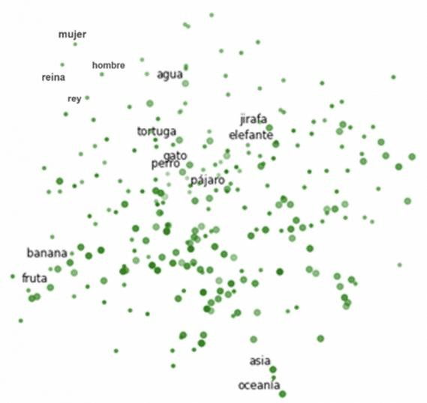
10. Incrustaciones de palabras o Word Embeddings
●
●
Es una técnica que consiste en representar palabras con vectores de números.
Ello nos permite mejorar significativamente las tareas de descubrimiento de conocimiento y recomendación de contenido.
En esta nube, el lugar donde se encuentran las palabras es
importante ya que determina su significado. Como vemos en la imagen arriba, la cual es una visualización de esta nube, tenemos en una sección palabras asociadas a animales y en otra encontramos
palabras asociadas a alimentos.
Dentro del grupo de palabras de animales, también vemos que las palabras asociadas a mascotas se encuentran más cercanas entre ellas,
ej. gato y perro, en comparación con las palabras que hacen referencia a animales salvajes, ej. jirafa y elefante.
No solo eso, en la imagen podemos observar otro tipo de patrones, por ejemplo, vemos que la distancia entre las palabras hombre y rey, es la misma que la distancia entre las palabras mujer y reina.

Slide 24
10. Incrustaciones de palabras o Word Embeddings
Tipos de word embeddings
Basadas en frecuencia o en la estadística
Basadas en la predicción
Para aplicar este tipo de incrustaciones podemos aplicar las siguientes técnicas
●
●
●
●
●
One-Hot Encoding (OHE) Count Vectorizer
Bag of Words (BOW) N-gramas
Term Frequency-Inverse Document Frecuency (Vectorización TF-IDF)

Slide 25
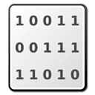
10. Incrustaciones de palabras o Word Embeddings
One Hot Encoding (OHE)
En esta técnica, representamos cada palabra única en el vocabulario estableciendo un token único con valor 1 y el resto 0 en otras posiciones del vector.
En palabras sencillas, la representación vectorial de un vector codificado OHE se representa en forma de 1 y 0, donde 1 representa la posición en la que existe la palabra y 0 en todas las demás.
Frase: I am teaching NLP in Python
Diccionario: ['I', 'am', 'teaching',' NLP',' in', 'Python']
Vector OHE para NLP: [0,0,0,1,0,0]

Slide 26
10. Incrustaciones de palabras o Word Embeddings
One Hot Encoding (OHE). Desventajas
El Tamaño del vector es igual al conteo de palabras únicas en el vocabulario.
No transmite información sobre el contexto (No capta las relaciones entre las distintas palabras)

Slide 27
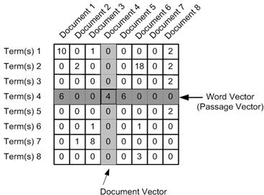
10. Incrustaciones de palabras o Word Embeddings
Count Vectorizer
Es una de las formas más sencillas de hacer vectorización de textos.
Crea una matriz de términos del documento, que es un conjunto de variables ficticias que indican si una determinada palabra aparece en el documento.
Registramos la frecuencia con la que aparecen los términos, y las columnas están dedicadas a cada palabra del corpus.
Se crea una matriz de términos del documento en la que las celdas individuales denotan la frecuencia de esa palabra en un documento concreto, lo que también se conoce como frecuencia de términos, y las columnas están dedicadas a cada palabra del corpus.

Slide 28
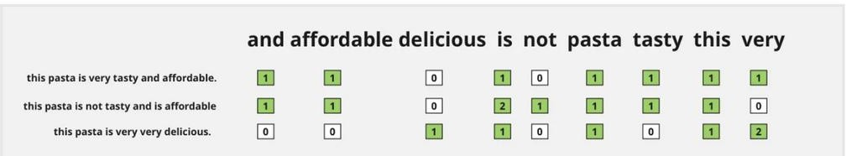
10. Incrustaciones de palabras o Word Embeddings
Bag of Words (BOW)
Esta técnica de vectorización convierte el contenido del texto en vectores de características numéricas.
Bag of Words toma un documento de un corpus y lo convierte en un vector numérico al asignar cada palabra del documento a un vector de características para el modelo de aprendizaje automático.
Requiere de 2 operaciones:
Tokenización
Creación de vectores de caracteristicas

Slide 29
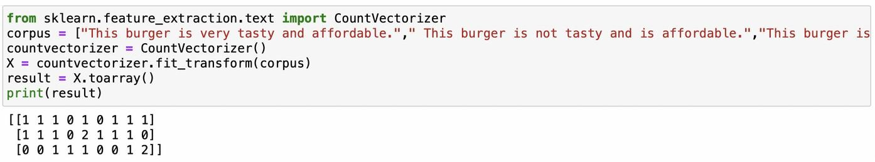
10. Incrustaciones de palabras o Word Embeddings
Bag of Words (BOW). Inconvenientes
No preserva el orden de las palabras
No permite hacer inferencias útiles para tareas posteriores de PLN

Slide 30
10. Incrustaciones de palabras o Word Embeddings
Vectorización de N-gramas
Genera una matriz de términos del documento, y cada celda representa un recuento.
Las columnas representan todas las columnas de palabras adyacentes de longitud n.
La vectorización por recuento es un caso especial de N-Gram donde n=1.
Los N-gramas consideran la secuencia de n palabras en el texto; donde n es (1,2,3.. ) como 1- grama, 2-grama. para el par de tokens. A diferencia de BOW, mantiene el orden de las palabras.
Ejemplo:
Estoy estudiando Python NLP → Tiene 4 palabras y n=4
Si n=2, pej bigrama → [‘Estoy estudiando’, ‘estudiando Python’, ‘Python NLP’] Si n=3, pej trigrama → [‘Estoy estudiando Python’, ‘estudiando Python NLP’]
Si n=4, pej cuatrigrama → [‘Estoy estudiando Python NLP’]

Slide 31
10. Incrustaciones de palabras o Word Embeddings
Vectorización de N-gramas
El procedimiento general es tomar el valor de N tan pequeño como sea posible y que ofrezca información suficiente.
Valores demasiado pequeños ofrecen pocas características. Valores demasiado grandes de N devuelven una matriz con demasiadas caracteríticas.

Slide 32
10. Incrustaciones de palabras o Word Embeddings
● | Vectorización de N-gramas. Inconvenientes
1. | Tiene demasiadas características (N-gramas)
2. 3. | Debidos que devuelve demasiados N-gramas, el conjunto computacionalmente costoso. No es fácil elegir el valor de N | es demasiado disperso y

Slide 33

10. Incrustaciones de palabras o Word Embeddings
Vectorización TF-IDF
1. TF → Frecuencia de término o palabra. Frecuencia con la que ocurre la palabra en un documento.
donde: n_{t} corresponde al número de veces que aparece un término en el documento
Sum n_{k} corresponde al total de términos que hay en el documento.
Como cada documento puede tener una longitud diferente, un término puede aparecer más en documentos grandes que en cortos y todos los términos tienen la misma importancia.

Slide 34
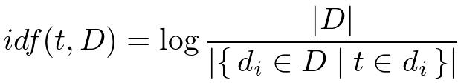
10. Incrustaciones de palabras o Word Embeddings
Vectorización TF-IDF
2. Idf → Frecuencia inversa de documento. Permite evaluar determinado término en el documento.
cómo de importante es un
Este valor no varía entre documentos, sólo entre palabras.
Necesitamos saber cuántos documentos hay en nuestro corpus (representados en la fórmula con la letra D) y en cuántos aparece la palabra.
Elementos como ‘el’, ‘la’, ‘eso’, … pueden aparecer muchas veces en un documento, sin embargo tienen poca importancia.

Slide 35
10. Incrustaciones de palabras o Word Embeddings
Vectorización TF-IDF
3. Frecuencia inversa del documento:
Supongamos que tenemos un documento con 100 palabras, donde la palabra gato aparece 3 veces.
TF = 3 / 100 = 0.03
Ahora supongamos que tenemos 10 millones de documentos y gato aparece en 1000 de ellos.
idf = log (10.000.000 / 1.000) = 4
El peso que se asignaría a la palabra gato sería:
0.03 * 4 = 0.12

Slide 36
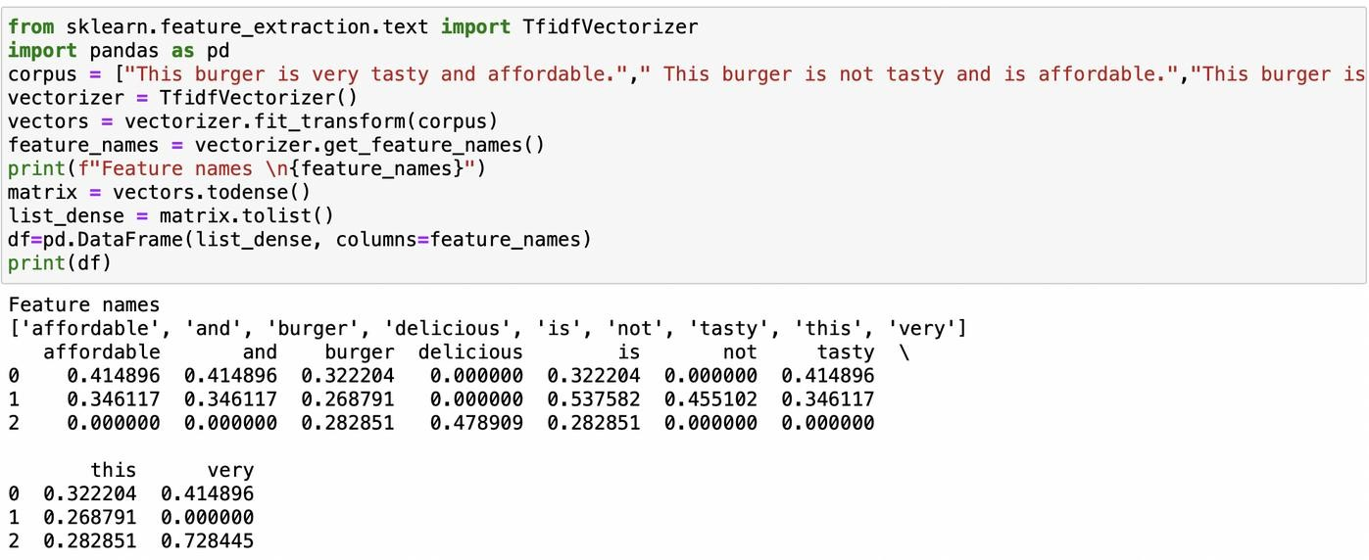
Incrustaciones de palabras o Word Embeddings
Vectorización TF-IDF

Slide 37
11. Top Modeling y Latent Dirichlet Allocatt^{ion (LDA)}
El ‘Topic Modeling’ es un tipo de modelado estadístico para encontrar los diferentes temas contenidos en documentos.
Consideraremos documentos en sentido amplio, pudiendo éstos ser una frase, un párrafo, un documento, …
El algoritmo LDA nos permite clasificar un determinado texto en un documento, dentro de un tema.
Genera un tema por documento y asigna palabras a un tema específico.

Slide 38
11. Top Modeling y Latent Dirichlet Allocatt^{ion (LDA)}
Pasos a aplicar:
•
Tokenización del contenido. Dividiendo el texto en sentencias y las sentencias en palabras. Aquí aplicaremos (entre otros), eliminación de signos de puntuación.
Eliminación de palabras con menos de 3 caracteres. Eliminación de stopwords.
Lematización de palabras (obtención del lema, singular para sustantivos, masculino singular para adjetivos e infinitivo para verbos.
Stemming de palabras (obtener la raíz de la palabra).
•
•
•
•

Slide 39
11. Top Modeling y Latent Dirichlet Allocatt^{ion (LDA)}
Funcionamiento del algoritmo.
Supongamos que tenemos 100 fotos etiquetadas y decidimos dividirlas en 2 secciones (temas), campo y ciudad. Algunas fotos compartirán características comunes al campo y ciudad (no todas podrán clasificarse en un solo tema).
•
Si miramos a las fotos de ‘campo’, muchas de ellas tendrán ‘árboles’ (palabra), por lo que la palabra ‘árbol’ estará directamente relacionada con el tema ‘campo’.
Si miramos a las fotos de ‘campo’, pocas de ellas tendrán ‘edificios’ (palabra), por lo que la palabra ‘edificio’ no estará directamente relacionada con el tema ‘campo’ pero sí con tema ‘ciudad’.
•
Supongamos que tenemos una fotos donde aparece un árbol en la ciudad y está clasificada en ‘campo’.
•
Calculamos la probabilidad [p(tema t / documento d)] de que un tema aparezca en la foto.
Pej, la probabilidad de que en la foto de árbol, aparezca clasificada en ‘ciudad’. (Básicamente comprobar cuántas de las fotos con tema ciudad tienen un árbol).
Calculamos la probabilidad [p(palabra w / tema t)] de que una palabra aparezca en un tema.
Pej, la probabilidad de que aparezca un ‘árbol’ en las fotos del tema ‘campo’ será alta.
•

Slide 40
11. Top Modeling y Latent Dirichlet Allocatt^{ion (LDA)}
Funcionamiento del algoritmo.
Partiendo de las 2 probabilidades anteriores, actualizamos la probabilidad de ‘árbol’ perteneciendo a ‘campo’ multiplicando ambas.
De esta manera la probabilidad aumentará o disminuirá de acuerdo a:
◆
Obtendremos una menor probabilidad de ‘árbol’ perteneciente al tema ‘campo’, ya que ahora hemos incorporado la probabilidad de que ‘árbol’ aparezca en ‘ciudad’. En sentido inverso, la probabilidad de que ‘árbol’ pertenezca al tema ‘ciudad’, ahora será mayor.
◆
◆
Éste es un proceso iterativo a través de todas las fotografías (palabras) para cada sección (tema). Cuantas más iteraciones obtendremos resultados más precisos.
Es necesario ir iterando, puesto que tenemos que comprobar las probabilidades cada una de las palabras con todos los temas.

Slide 41
12. Corpuses para practicar
http://www.nltk.org/nltk_data/

